Slide 1
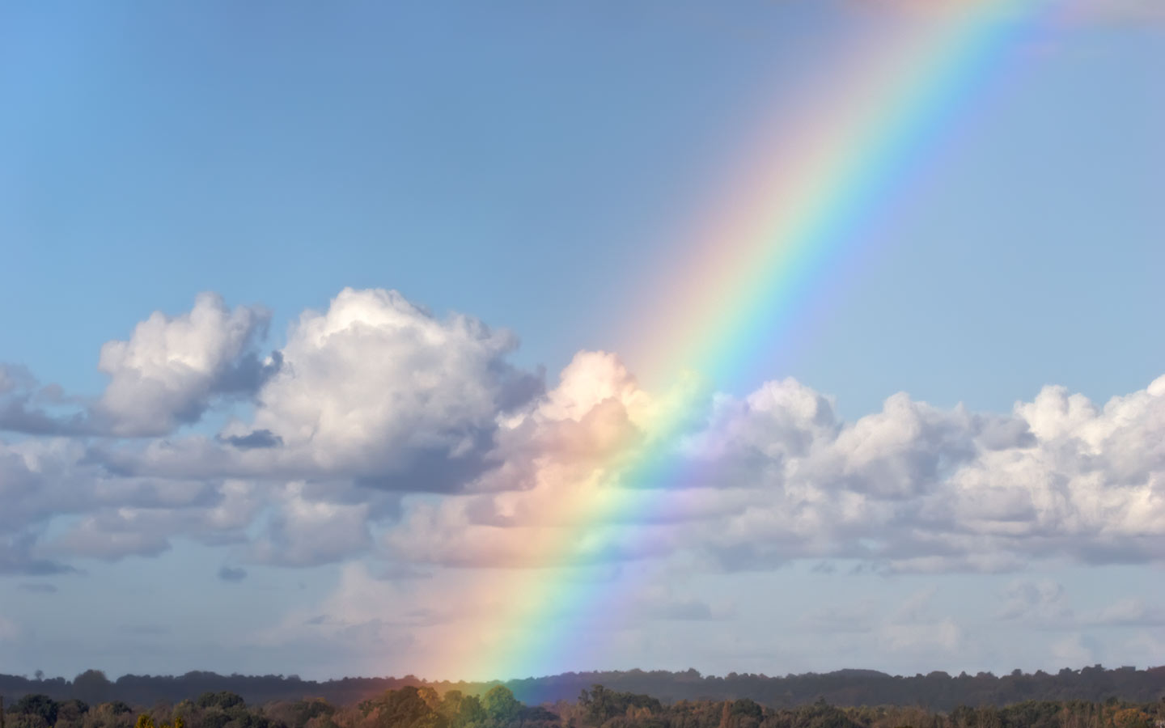
하나님이 꿈꾸는 교회
Church of God’s Dreams

Slide 2
Worship
In Spirit
and Truth

Slide 3
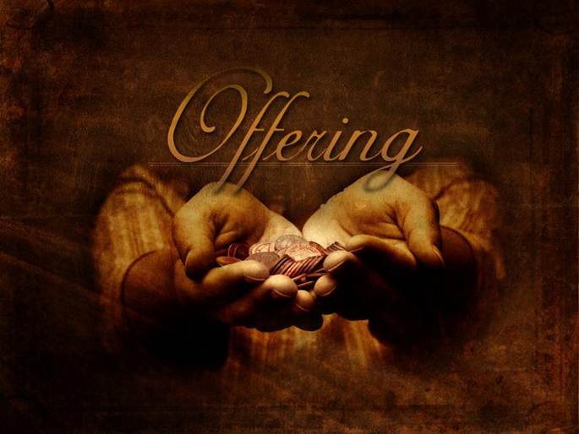

Slide 11
Offertory prayer
김순배 강도사

Slide 18
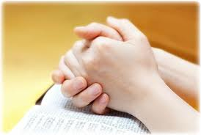
Prayer
다같이

Slide 19
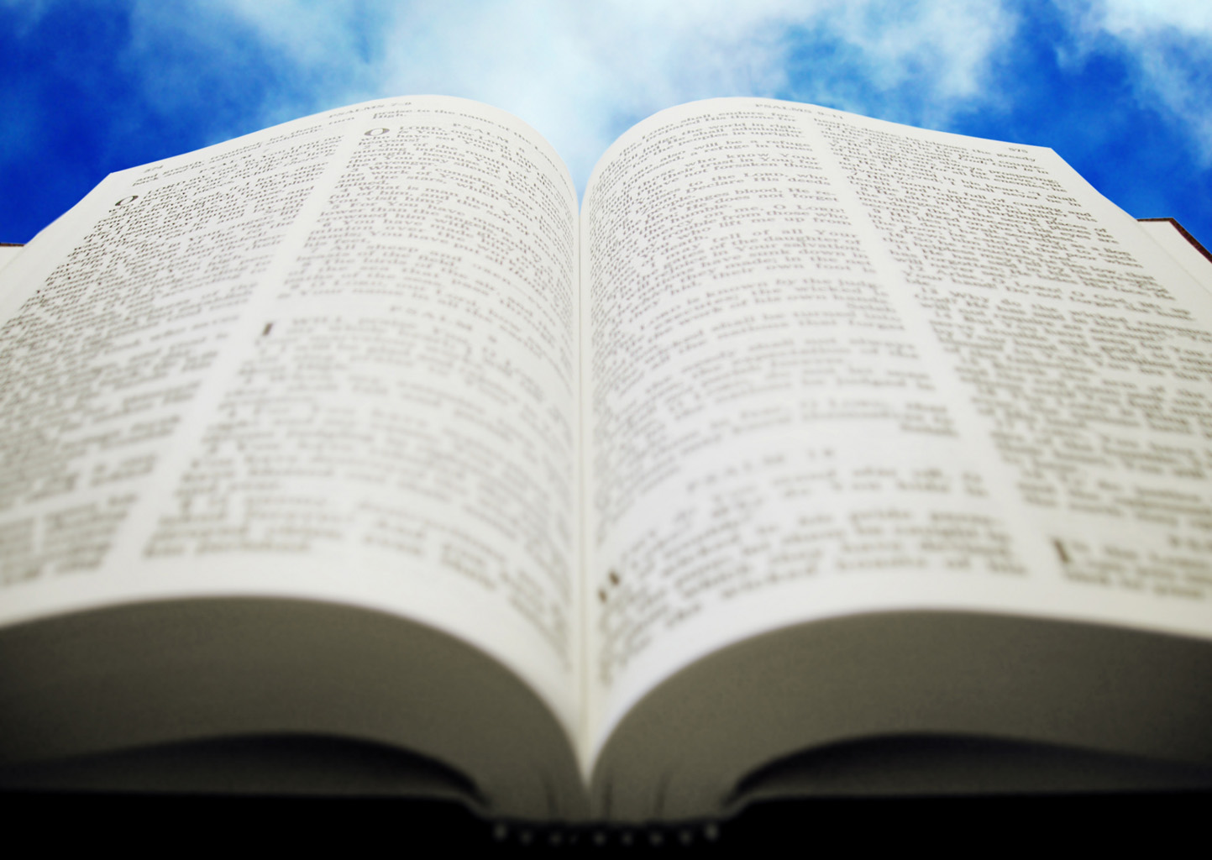
아가서
4:1-16

Slide 20
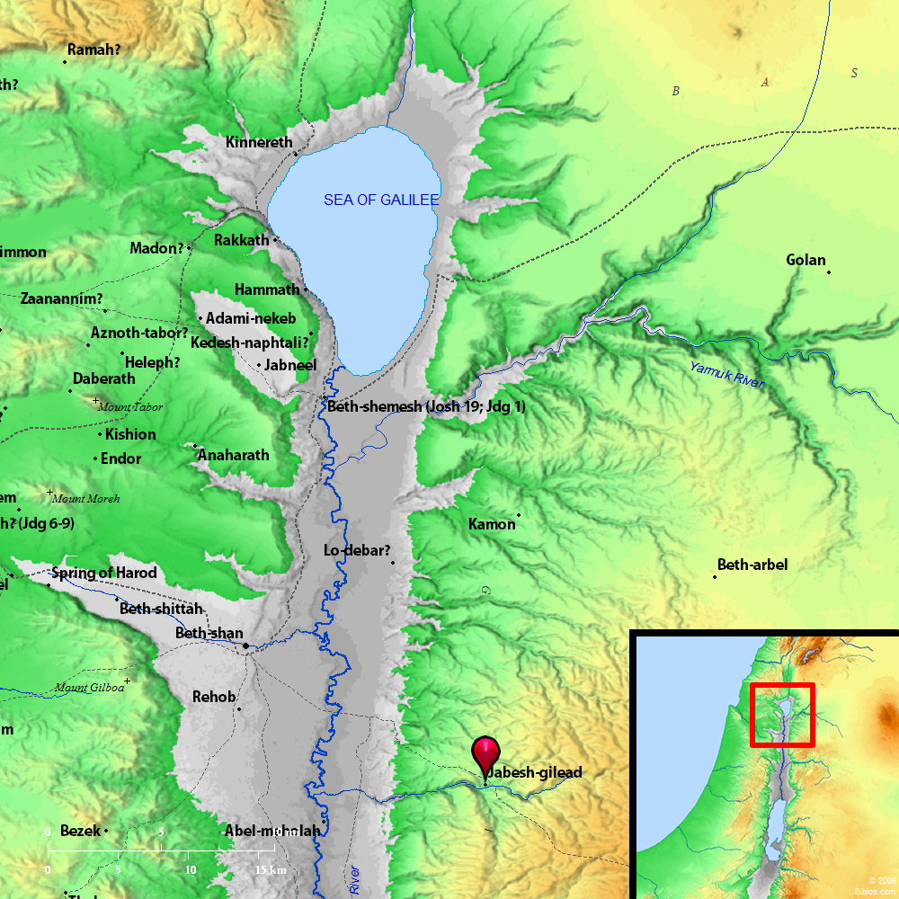

Slide 21
(아 4:1) 내 사랑 너는 어여쁘고도 어여쁘다 너울 속에 있는 네 눈이 비둘기 같고 네 머리털은 길르앗 산 기슭에 누운 염소 떼 같구나 (아 4:2) 네 이는 목욕장에서 나오는 털 깎인 암양 곧 새끼 없는 것은 하나도 없이 각각 쌍태를 낳은 양 같구나 (아 4:3) 네 입술은 홍색 실 같고 네 입은 어여쁘고 너울 속의 네 뺨은 석류 한 쪽 같구나

Slide 22
(아 4:4) 네 목은 무기를 두려고 건축한 다윗의 망대 곧 방패 천 개, 용사의 모든 방패가 달린 망대 같고 (아 4:5) 네 두 유방은 백합화 가운데서 꼴을 먹는 쌍태 어린 사슴 같구나 (아 4:6) 날이 저물고 그림자가 사라지기 전에 내가 몰약 산과 유향의 작은 산으로 가리라

Slide 23
(아 4:7) 나의 사랑 너는 어여쁘고 아무 흠이 없구나 (아 4:8) 내 신부야 너는 레바논에서부터 나와 함께 하고 레바논에서부터 나와 함께 가자 아마나와 스닐과 헤르몬 꼭대기에서 사자 굴과 표범 산에서 내려오너라 (아 4:9) 내 누이, 내 신부야 네가 내 마음을 빼앗았구나 네 눈으로 한 번 보는 것과 네 목의 구슬 한 꿰미로 내 마음을 빼앗았구나

Slide 24
(아 4:10) 내 누이, 내 신부야 네 사랑이 어찌 그리 아름다운지 네 사랑은 포도주보다 진하고 네 기름의 향기는 각양 향품보다 향기롭구나 (아 4:11) 내 신부야 네 입술에서는 꿀 방울이 떨어지고 네 혀 밑에는 꿀과 젖이 있고 네 의복의 향기는 레바논의 향기 같구나 시19:10 (아 4:12) 내 누이, 내 신부는 잠근 동산이요 덮은 우물이요 봉한 샘이로구나

Slide 25
(아 4:13) 네게서 나는 것은 석류나무와 각종 아름다운 과수와 고벨화와 나도풀과 (아 4:14) 나도와 번홍화와 창포와 계수와 각종 유향목과 몰약과 침향과 모든 귀한 향품이요 (아 4:15) 너는 동산의 샘이요 생수의 우물이요 레바논에서부터 흐르는 시내로구나

Slide 26
(아 4:16) 북풍아 일어나라 남풍아 오라 나의 동산에 불어서 향기를 날리라 나의 사랑하는 자가 그 동산에 들어가서 그 아름다운 열매 먹기를 원하노라

Slide 27
(엡 5:26) 이는 곧 물로 씻어 말씀으로 깨끗하게 하사 거룩하게 하시고 (엡 5:27) 자기 앞에 영광스러운 교회로 세우사 티나 주름 잡힌 것이나 이런 것들이 없이 거룩하고 흠이 없게 하려 하심이라

Slide 28
(요일 5:4) 대저 하나님께로서 난 자마다 세상을 이기느니라. 세상을 이긴 이김은 이것이니 우리의 믿음이니라. (요일 5:5) 예수께서 하나님의 아들이심을 믿는 자가 아니면 세상을 이기는 자가 누구뇨?

Slide 29
(히 2:11) 거룩하게 하시는 자와 거룩하게 함을 입은 자들이 다 하나에서 난지라. 그러므로 형제라 부르시기를 부끄러워 아니하시고 (히 12:2) 믿음의 주요 또 온전케 하시는 이인 예수를 바라보자.

Slide 30
찬양대

Slide 31
Eb Eb Bb
Bb7 Eb
Jesus comes with pow’r to gladden,
When love shines in,
Ev’ry life that woe can sadden,
When love shines in

Slide 32
Eb Bb7 Eb
Eb Bb7 Eb
Love will teach us how to pray,
Love will drive the gloom away,
Turn our darkness into day,
When love shines in.

Slide 33
Eb Ab Eb
Cm Bb F Bb7
When love shines in,
When love shines in,
How the heart is turned to singing,
When love shines in

Slide 34
Eb Ab Eb
Eb Ab Eb Bb7 Eb
When love shines in,
When love shines in,
Joy and peace to others bringing
When love shines in.

Slide 35
Eb Eb Bb
Bb7 Eb
How the world will glow with beauty,
When love shines in,
And the heart rejoice in duty,
When love shines in

Slide 36
Eb Bb7 Eb
Eb Bb7 Eb
Trials may be sanctified,
And the soul in peace abide,
Life will all be glorified,
When love shines in.

Slide 37
Eb Ab Eb
Cm Bb F Bb7
When love shines in,
When love shines in,
How the heart is turned to singing,
When love shines in

Slide 38
Eb Ab Eb
Eb Ab Eb Bb7 Eb
When love shines in,
When love shines in,
Joy and peace to others bringing
When love shines in.

Slide 39
Eb Eb Bb
Bb7 Eb
Darkest sorrow will grow brighter
When love shines in,
And the heaviest burden lighter,
When love shines in

Slide 40
Eb Bb7 Eb
Eb Bb7 Eb
‘Tis the glory that will throw
Light to show us where to go;
O the heart shall blessing know,
When love shines in.

Slide 41
Eb Ab Eb
Cm Bb F Bb7
When love shines in,
When love shines in,
How the heart is turned to singing,
When love shines in

Slide 42
Eb Ab Eb
Eb Ab Eb Bb7 Eb
When love shines in,
When love shines in,
Joy and peace to others bringing
When love shines in.

Slide 43
Eb Eb Bb
Bb7 Eb
We may have unfading splendor,
When love shines in,
And a friendship true and tender,
When love shines in

Slide 44
Eb Bb7 Eb
Eb Bb7 Eb
When earth vict’ries shall be won,
And our life in Heav’n begun,
There will be no need of sun,
When love shines in.

Slide 45
Eb Ab Eb
Cm Bb F Bb7
When love shines in,
When love shines in,
How the heart is turned to singing,
When love shines in

Slide 46
Eb Ab Eb
Eb Ab Eb Bb7 Eb
When love shines in,
When love shines in,
Joy and peace to others bringing
When love shines in.

Slide 47
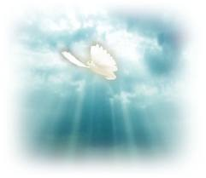
신부의 아름다움 (아가서 4장)

Slide 48
Eb Bb Bb7 Eb
Bb Bb7 Eb
Encamped along the hills of light,
Ye Christian soldiers, rise,
And pres the battle ere the night
Shall veil the glowing skies.

Slide 49
Bb Eb Bb F Bb
Eb Ab Eb Bb Eb
Against the foe in vales below
Let all our strength be hurled;
Faith is the victory, we know,
That overcomes the world.

Slide 50
Bb7 Eb
Ab Eb Eb Bb7 Eb
Faith is the victory!
Faith is the victory!
Oh, glorious victory,
That overcomes the world.

Slide 51
Eb Bb Bb7 Eb
Bb Bb7 Eb
On ev’ry hand the foe we find drawn up
in dead array;
Let tents of ease be left behind,
And onward to the fray.

Slide 52
Bb Eb Bb F Bb
Eb Ab Eb Bb Eb
Salvation’s helmet on each head,
With truth all girt about,
The earth shall tremble ‘neath our tread,
And echo with our shout.

Slide 53
Bb7 Eb
Ab Eb Eb Bb7 Eb
Faith is the victory!
Faith is the victory!
Oh, glorious victory,
That overcomes the world.

Slide 54
Eb Bb Bb7 Eb
Bb Bb7 Eb
To him that overcomes the foe
White raiment shall be giv’n
Before the angels he shall know
His name confess’d in heav’n.

Slide 55
Bb Eb Bb F Bb
Eb Ab Eb Bb Eb
Then onward from the hills of light,
Our hearts with love aflame,
We’ll vanquish all the hosts of night
In Jesus’ conqu’ring name.

Slide 56
Bb7 Eb
Ab Eb Eb Bb7 Eb
Faith is the victory!
Faith is the victory!
Oh, glorious victory,
That overcomes the world.

Slide 57
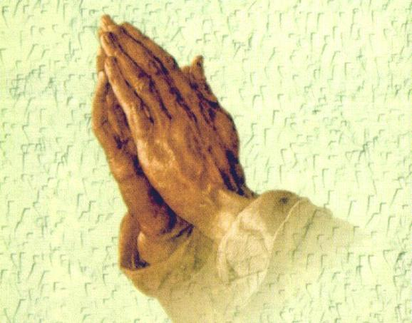
폐회 기도
김순배 강도사

Slide 59
교회 소식
하나님이 꿈꾸시는 교회에 나오셔서 예배드리는 모든 성도님들을 환영합니다.

Slide 63
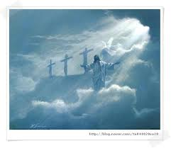
I will be with you always even until the end of the world

